Slide 1



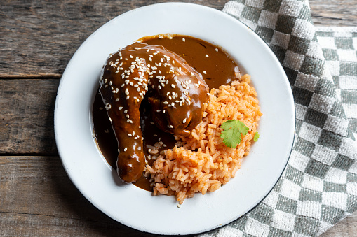
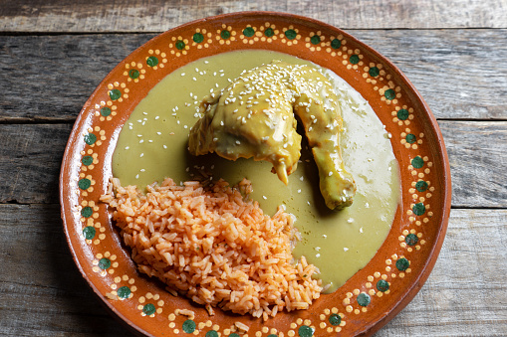
CENTRO DE INFORMACIÓN CULTURAL Y NATURAL
DEL VALLE DE MEZQUITAL
CLAVE: ICAT-ALF1
CATEGORIA: cultural y turismo
SUBCATEGORIA: Usos sociales
INMATERIALES CULTURALES
PÁG. 1
EL PLATILLO TÍPICO ES EL MOLE VERDE Y ROJO
Lugar: Alfajayucan
Ubicación: Municipio de Alfajayucan en el estado de Hidalgo.
Coordenadas: 20°24′35″ N, 99°20′58″ W
Descripción
El mole es un platillo tradicional que se consume en México, la palabra mole es de origen náhuatl, viene del término molli o mulli y en su acepción original hace referencia a cualquier salsa, aunque en su significado actual se refiere específicamente a un grupo de platillos que tienen algunos elementos en común, como el hecho de ser a base de carnes o aves, preparados en salsas que pueden ser relativamente simples, hasta bastante complejas en su elaboración.
El mole más conocido en México es el mole poblano, el cual para muchas personas es el primero que asocian con el término mole, aunque está lejos de ser el único.
Aunque la tradición dice que el mole nace en Puebla, nosotros sabemos que tuvo origen en todo México y ocurrió en todas partes donde tuvo influencia la cultura española, dándose así, el mestizaje de la gastronomía mexicana.
En México se sabe que existen más de 100 diferentes tipos de mole, algunos espesos, otros caldos, ninguno se parece entre sí, ya que comparten el nombre, pero diferentes tipos de preparación, ingredientes, cocción y sobre todo sabor.

Slide 2
CENTRO DE INFORMACIÓN CULTURAL Y NATURAL
DEL VALLE DE MEZQUITAL
CLAVE: ICAT-ALF1
CATEGORIA: Turismo
SUBCATEGORIA: Usos sociales
MANIFESTACIONES INTANGIBLES
PÁG. 2
Mole verde y rojo en Alfajayucan
Descripción
Su origen data desde la época prehispánica y la conquista, en donde este platillo era preparado. Actualmente en algunas regiones del país, en Alfajayucan el mole es un plato que representa fiesta, ya que es muy común encontrarlo dentro de las celebraciones de cada entidad.
Los compuestos principales del mole verde son la pepita de calabaza y el chile verde. Estos le dan el color. Otros ingredientes pueden ser el tomate verde, chile poblano, chile de árbol, rabos de cebolla, hojas de rábano, apio, cilantro, hojas de lechuga, acelgas, perejil, epazote, cebolla, ajo, caldo de pollo y en menor cantidad bolillo o tortilla. Dado que se trata de una receta tradicional, ésta varía dependiendo de la región del país donde sea preparada.
Los ingredientes se pican (excepto las pepitas de calabaza) y se muelen. Esta preparación es sofreída en una cazuela con un poco de manteca o aceite vegetal. Las pepitas se muelen con caldo de pollo o agua e incorporadas a lo anterior teniendo cuidado de la cantidad a agregar para lograr la consistencia deseada.
Es muy común encontrar de dos tipos muy marcados en Alfajayucan. El mole sirve para acompañar carnes, pollo, pavo y anteriormente guajolote. Viene acompañado con arroz, frijoles y tortillas.
Algunos de los ingredientes base para hacer un buen mole rojo van desde pepita, chile ancho, chile pasilla, chocolate, jitomates, almendras, plátano macho, nueces, ajonjolí, etc, una gran variedad de ingredientes, que, según el tipo de mole que se quiera, son utilizados.
Entre los moles más famosos en México podemos encontrar en Alfajayucan: mole , pipían, mole verde, mole rojo, mole de olla, mole chichilo, mole almendrado, entre muchos otros.

